Slide 1
Ergin Boyacı
(Bircom – Müşteri Deneyimi ve Ürün Geliştirme)
Peer to Peer X Lite Vİdeo Call

Slide 2
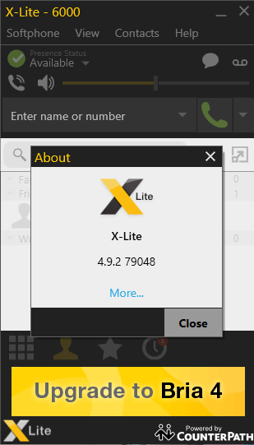
X-Lite 4.9.2 79048 yazılım versiyonunu indirp
kuruyoruz.
Not: bu test edilen versiyondur

Slide 3
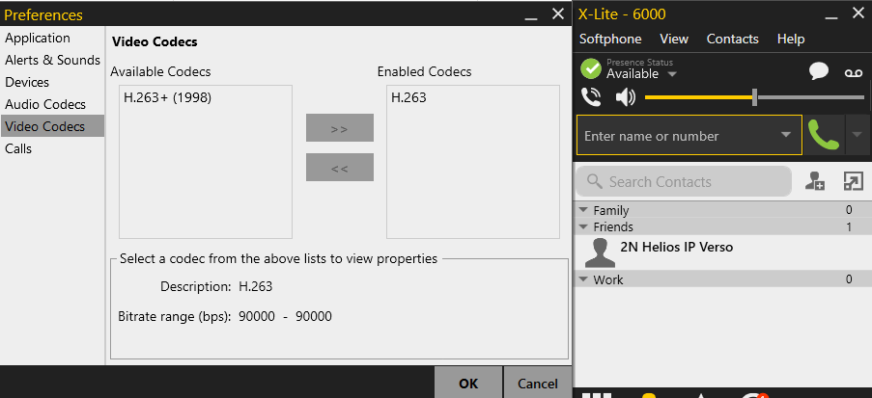
SoftPhone / Preferences / Video Codecs lerde H.263 Enabled olması lazım

Slide 4
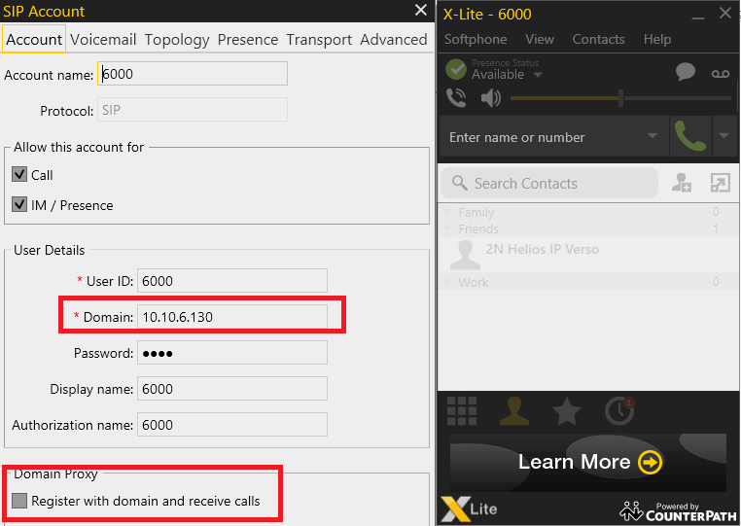
SoftPhone Account kısmından Domain bölümüne Helios cihazının IP si yazılır
ve Domain Proxy kısmındaki tik kaldırılır

Slide 5
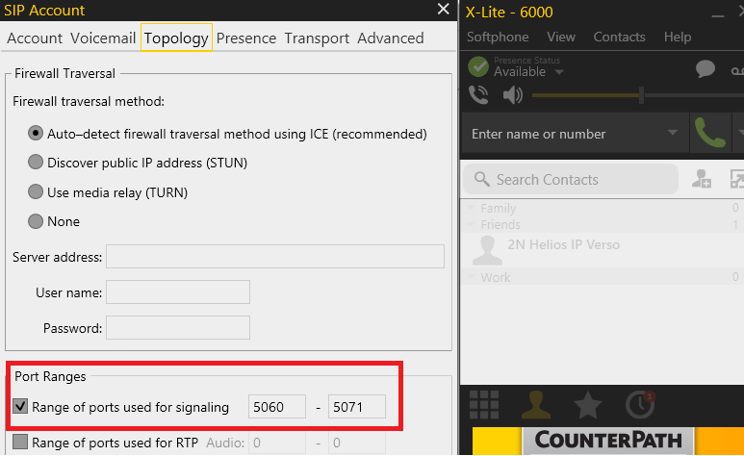
Port aralığı ekrandaki gibi tanımlanır, SoftPhone/Account/Topology

Slide 6
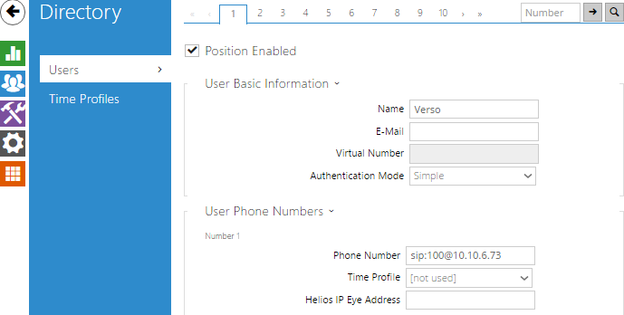
Helios tarafında ise hızlı arama tuşu sip:numara@ipadres olarak tanımlanır

Slide 7
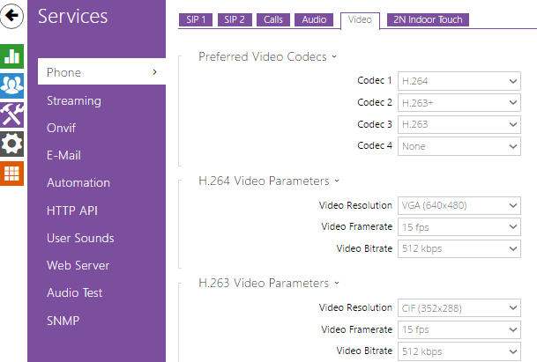
kodekler şu şekilde seçili olmalı

Slide 8
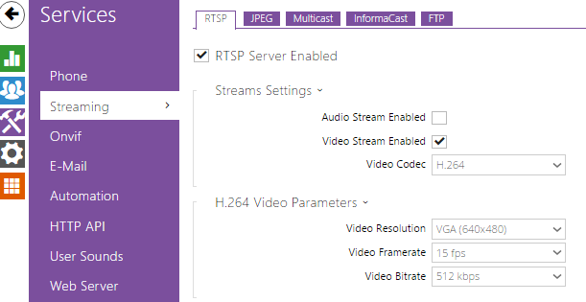
Microsoft VLC Player le görüntü izlemek için

Slide 9
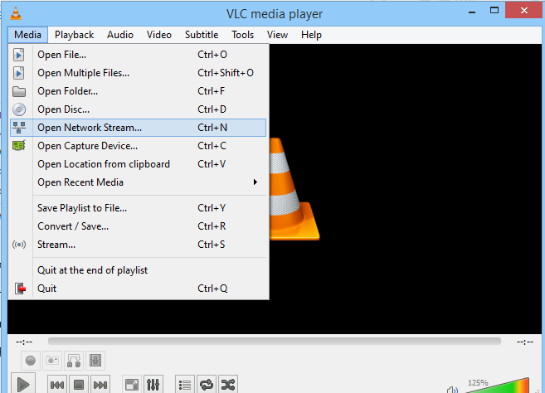
Open Network stream seçilir

Slide 10
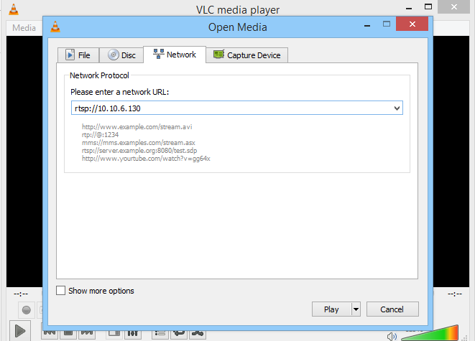
Helios Cihazın IP si şu şekilde yazılır ve Play butonuna basılır

Slide 11
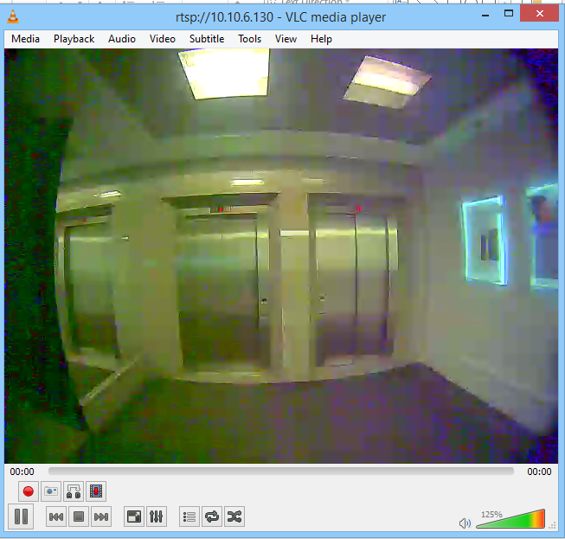
Helios cihazından sürekli yanın yapılan görüntüyü bu şekilde izlenebilir hale geliyorsunuz

Slide 12
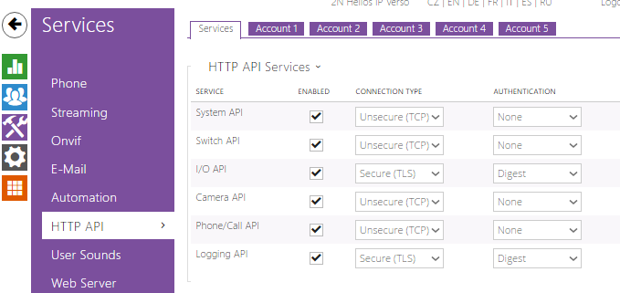

Slide 13
Sip Proxy üzerinden arama yapmak için:
http://Helios_IP_Adres/api/call/dial?number=HedefNumara
Örnek: http://10.10.6.130/api/call/dial?number=1140
Sip Proxy Olmadan Peer to Peer arama yapmak için:
http://Helios_IP_Adres/api/call/dial?number=sip:1234@Hedef_IP_Adresi
Örnek: http://10.10.6.130/api/call/dial?number=sip:1234@10.10.6.73

Slide 14
mevcut aramayı http ile kapatmak için öncelikle aramanın session numberını öğrenmek gerekir, örnekte olduğu gibi 5, ve daha sonra aşağıdaki ikinci komutla bu 5 nolu sesion sonlandırılır https://192.168.50.33/api/call/status { "success" : true, "result" : { "sessions" : [ { "session" : 5, "direction" : "outgoing", "state" : "connected" As next you can hangup that call: https://192.168.50.33/api/call/hangup?session=5&reason=normal { "success" :

